Slide 1
Účinná střelba
čet. ČUNÁT Michal
čet. HNÍZDIL Petr
čet. KUBEŠ Martin

Slide 2
Účinná střelba
Hlavní část dělostřelecké palby
Zpravidla se vede palbou ráz na ráz nebo sériemi 2 až 4 ran ráz na ráz
Příprava prvků
bez zastřílení
po zastřílení

Slide 3
Rozdělení cílů
Jednotlivý
jeden nebo více elementárních cílů
na ploše do 50x50 m
Skupinový
skupina jednotlivých nebo elementárních cílů
na ohraničené ploše

Slide 4
DRUH ELEMENTÁRNÍHO (JEDNOTLIVÉHO) CÍLE
VOJENSKÉ OSOBY
STAVBY
BOJOVÁ TECHNIKA
S nebo bez prostředků ženijní ochrany (KRYTÉ – NEKRYTÉ)
Plavidla
S pomocnou
balistickou ochranou
Bez pomocné
balistické ochrany
STOJÍCÍ
KLEČÍCÍ
LEŽÍCÍ
T
AN
BVP, OT, OZ
VRT
PrEB, Rdl
Děla, ShD, RM, M, ShM

Slide 5
Rozdělení cílů
Pozorované cíle
oddílem, bateríí, četou, sekcí, (jedno dělo jen výjimečně pouze boření) do dosažení účinku
Nepozorované cíle
minimálně baterií do spotřebování predikované spotřeby střel

Slide 6
Jednotlivé cíle
Pozorované
postřeluje max. baterie
jednou dálkou
jedním směrem
vějířem sevřeným
Nepozorované
jako skupinové nepozorované cíle minimálních rozměrů (viz tabulka)

Slide 7
Nepozorované cíle
Dálky střelby | Jednotka (rozmístění) |  | Rozměr cíle (úseku) [m]
 |  |  | Šířka - Š_{Cmax} | Hloubka - H_{Cmax} | Poloměr - r_{Cmax}
Do 6 km | Četa |  | 100 | 100 | 50
 | Baterie | V celku i po četách | 150 | 150 | 75
 | Oddíl | Baterie v celku i po četách | 200 | 200 | 100
Nad 6 km | Baterie | V celku | 150 | 150 | 75
 |  | Po četách | 200 | 200 | 100
 | Oddíl | Baterie v celku i po četách | 200 | 200 | 100

Slide 8
Skupinové cíle pravoúhlé (oddíl)
bateriemi náložmo
bateriemi stupnicí
dálky jako náložmo
každá baterie na své dálce celou spotřebu
s rozdělením cílů mezi baterie
s rozdělením úseků cíle (čáry) mezi baterie

Slide 9
Bateriemi náložmo
Š_{C}
Š_{C}
Š_{C}
3.b
2.b
1.b
ΔH_{C}
ΔH_{C}
ΔH_{C}
H_{C}
2.b
H_{C}
1.b
H_{C}
3.b
1.b
3.b
2.b
a) Střelba 1. dálkou zaměřovače
b) Střelba 2. dálkou zaměřovače
c) Střelba 3. dálkou zaměřovače

Slide 10
Bateriemi náložmo
I_{v}
I_{v}
2.b
H_{C}
1.b
H_{C}
H_{C}
H_{C}
S
S
1.b
2.b
a) Střelba 1. dálkou zaměřovače
b) Střelba 2. dálkou zaměřovače

Slide 11
Skupinové cíle pravoúhlé
S rozdělením cílů mezi baterie
rozměry cíle > max.
vyřazení současně
S rozdělením úseků cíle mezi baterie
nepravidelný protáhlý tvar cíle
každá baterie střílí na svůj úsek cíle

Slide 12
Skupinové cíle pravoúhlé (baterie)
náložmo
četami náložmo
četami stupnicí
s rozdělením cílů mezi čety
s rozdělením úseků cíle (čáry) mezi čety

Slide 13
Skupinové cíle kruhové
S
3.b
2.b
1.b

Slide 14
Přehradné palby
Nepohyblivé
Pohyblivé
Motorizované a pěchotní proudy
Pěchota se odděluje od vozidel
Při zastavení postupu soustředěné palby
Zapalovač
okamžitý
zpožděný (na odraz)
nekontaktní
Oblá dráha
Náplň co nejmenší
Tankové a obrněné proudy
Zapalovač
okamžitý a zpožděný 1:1
nárazový a nekontaktní 2:1
Oblá dráha
Náplň optimální

Slide 15
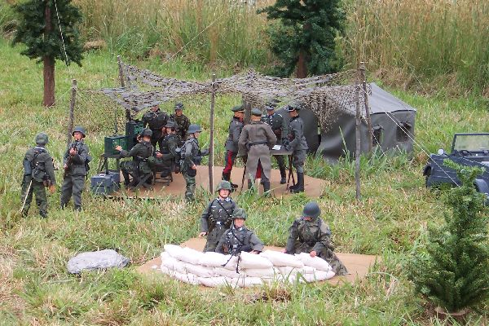
Místa velení
NEKRYTÉ MV:
zničit
2-3 baterie
1 palebný přepad rnr
dráha oblá
zapalovač ts nebo hs94 (8m)
náplň co nejmenší
KRYTÉ MV: (skupinový)
Umlčet
2-3 baterie
1 palebný přepad rnr
dráha oblá
zapalovač ts nebo hs94 (8m) v poměru 2:1 k th
náplň optimální

Slide 16
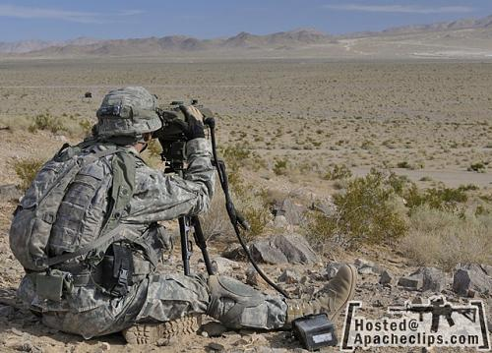
Pozorovatelny
zničit
sekce nebo četa
série 2-4 rnr
dráha oblá
pozorovatelny v okopech - ts:th 1:1
nakryté pozorovatelny - th
obrněné transportéry se senzorovou plošinou – ts
hs94(2m)

Slide 17
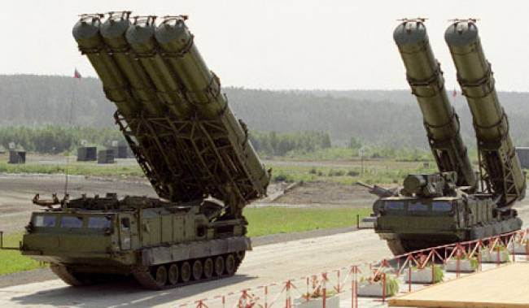
Odpalovací zařízení
Zničit
oddíl
1 palebný přepad rnr
plochá dráha (pro ts)
oblá dráha (pro HS94)
Zapalovač ts nebo HS94(8m)
Náplň optimální

Slide 18
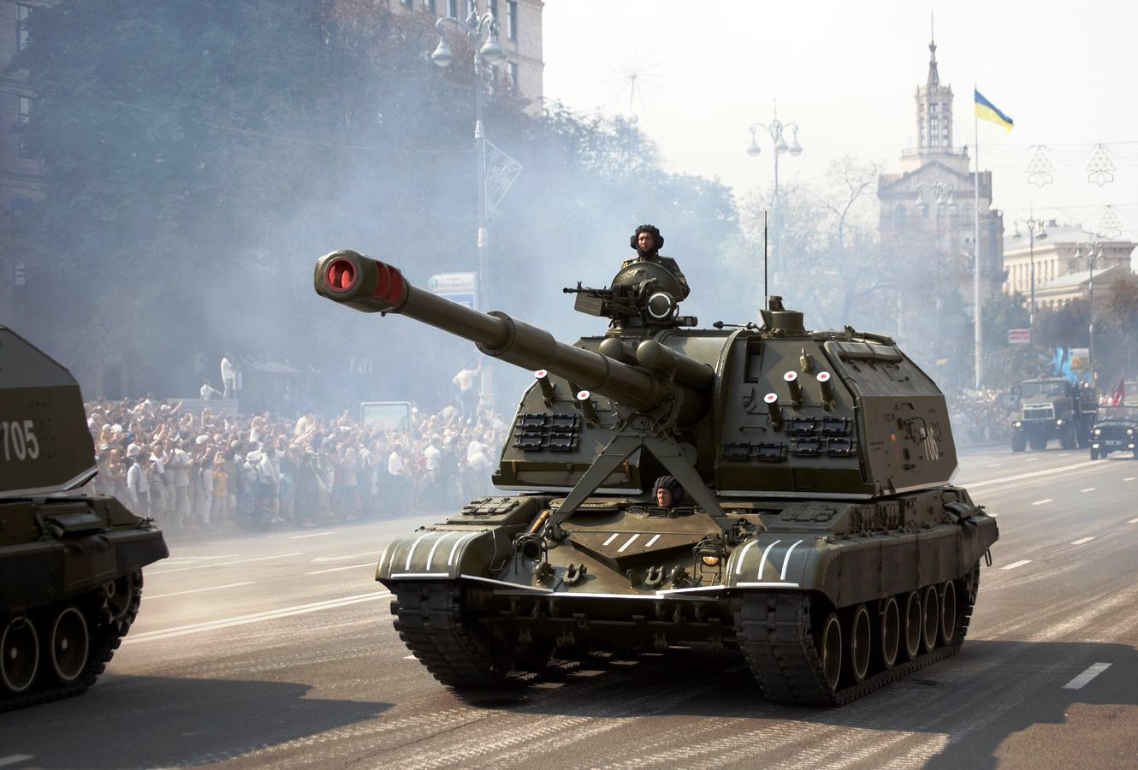
Obrněné palebné prostředky
Umlčet
alespoň oddíl
série 2-4 rnr
dráha plochá
Zapalovač ts nebo hs94(2m)
Náplň maximální

Slide 19
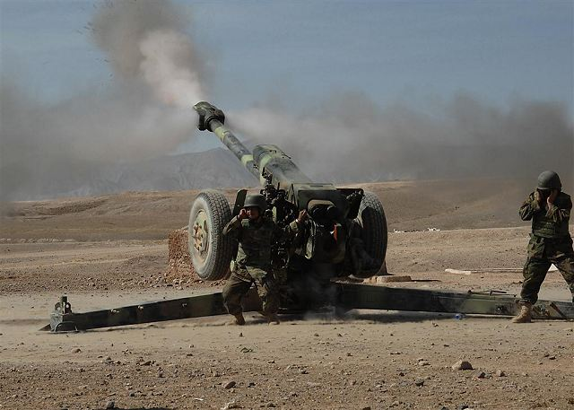
Neobrněné palebné prostředky
Umlčet
2-3 baterie
1 palebný přepad rnr
dráha oblá
Zapalovač ts nebo HS94(8m) (na kryté cíle v poměru 1:1 k th)
Náplň minimální

Slide 20
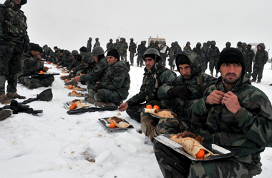
Neobrněná vojska v prostorech soustředění
Zničit
dle rozměrů
1 palebný přepad rnr
dráha oblá
Zapalovač ts nebo HS94(8m) (na kryté cíle v poměru 1:1 k th)
Náplň minimální (pro HS-94 optimální

Slide 21
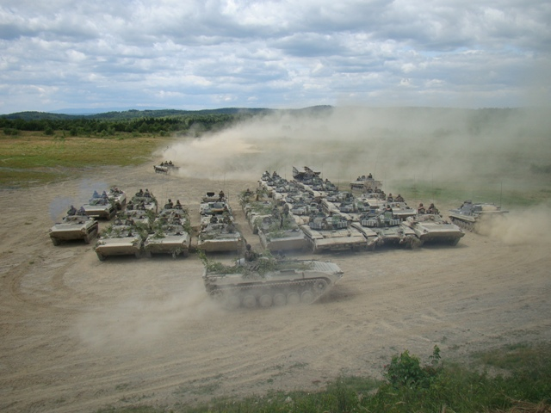
Obrněná vojska v prostorech soustředění
Umlčet
dle rozměrů
1 nebo více palebných přepadů rnr
dráha plochá
Zapalovač ts nebo HS94(2m) (na kryté cíle v poměru 1:1 k th)
Náplň maximální

Slide 22
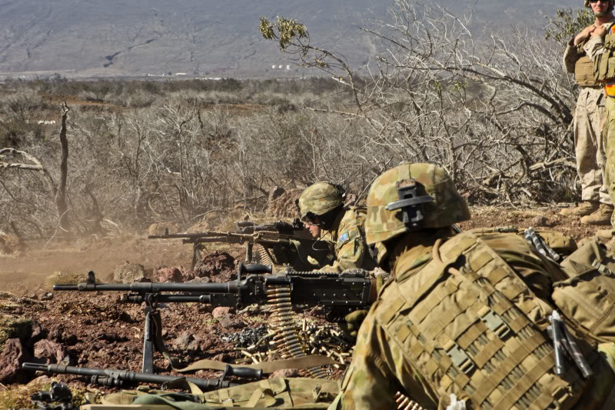
Opěrný bod čety
Umlčet
alespoň baterie
1 palebný přepad rnr
dráha oblá
Zapalovač ts nebo HS94 (8m) na spěšně zaujaté
Na vybudované se po 2-4rnr přechází na 1:1 ts:th
Náplň minimální

Slide 23
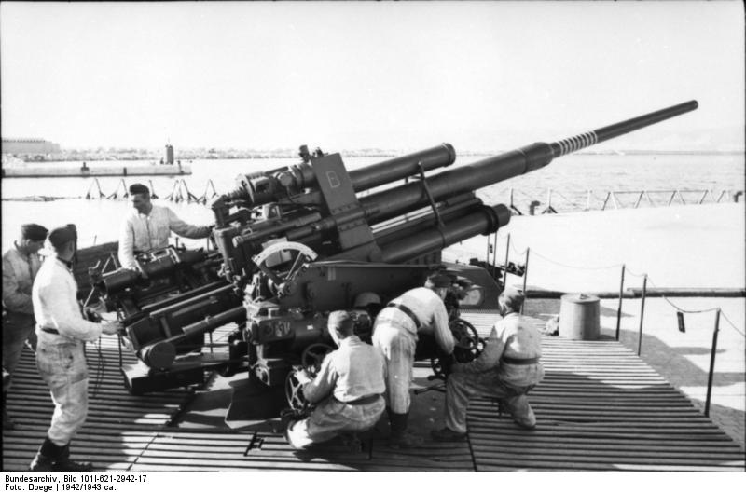
Neobrněné protitankové prostředky
Zničit
baterie
1 nebo více palebných přepadů rnr
dráha oblá
Zapalovač ts nebo HS94(8m)
Náplň minimální

Slide 24
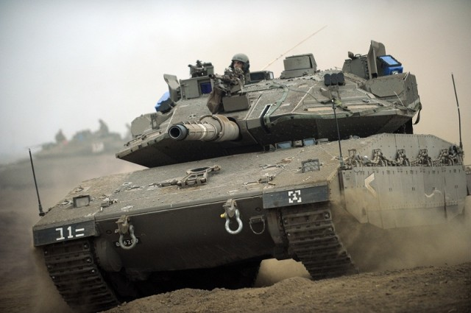
Obrněné protitankové prostředky
Umlčet
baterie
1 nebo více palebných přepadů rnr
dráha plochá
Zapalovač ts nebo HS94(2m)
Náplň maximální

Slide 25
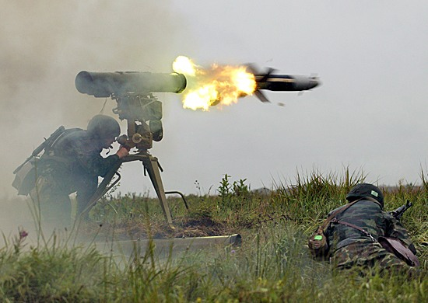
Odpalovací zařízení PTŘS
Zničit
sekce nebo četa
1 palebný přepad rnr
dráha oblá
Zapalovač ts nebo HS94(8m)
Náplň minimální

Slide 26
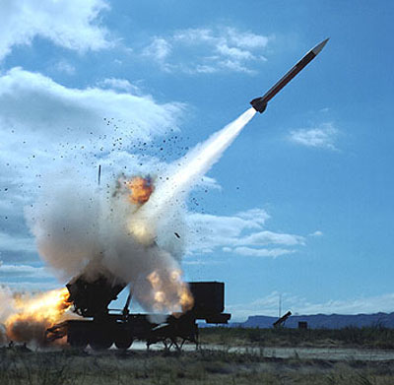
Odpalovací zařízení PLŘS
Zničit
samostatné o.z. baterie
PL baterie oddílem
1 palebný přepad rnr
dráha oblá
Zapalovač ts nebo HS94(2m)
Náplň minimální

Slide 27
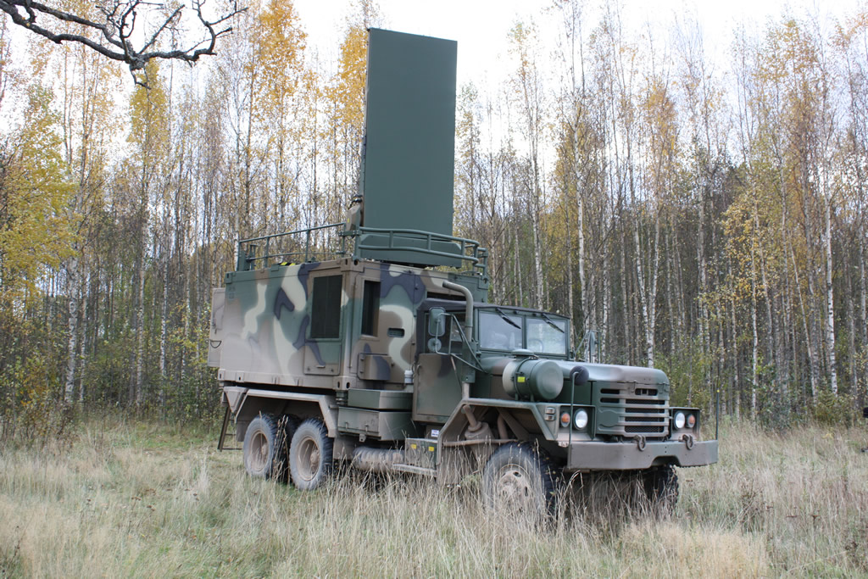
Radiolokátory
Pozorované zničit
Nepozorované umlčet
baterie nebo četa
1 palebný přepad rnr
dráha oblá
Zapalovač ts nebo HS94(8m)
Náplň optimální

Slide 28
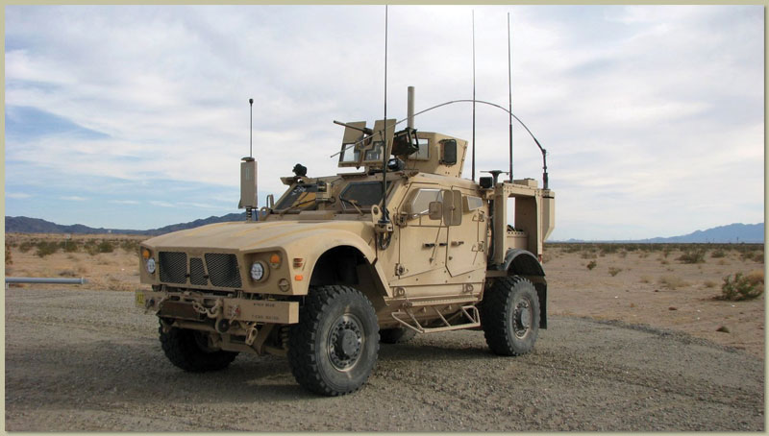
Prostředky EB
Umlčet / zničit
samostatné – baterie
střediska – oddíl
1 palebný přepad rnr
dráha oblá
Zapalovač ts nebo HS94(8m)
Náplň optimální

Slide 29
Obecná pravidla
Obrněný
Neobrněný
Zpravidla plochá dráha
Zapalovač th.
Náplň maximální
Zpravidla oblá dráha
Zapalovač ts nebo HS-94
Náplň minimální

Slide 30
Opravování účinné střelby
Hloubka cíle < 100m
50m jsou-li všechna pozorování stejného znaku vzhledem ke středu cíle
25m po obdržení krycí skupiny s převládajícími dlouhými nebo krátkými vzhlede ke středu cíle
Hloubka cíle ≥ 100m
Hloubce cíle, jsou-li všechna pozorování dlouhá (krátká) vzhledem ke vzdálenější (bližší) hranici cíle
2/3 hloubky cíle po obdržení krycí skupiny s převládajícími dlouhými (krátkými) pozorováními vzhledem ke vzdálenější (bližší) hranici cíle
Směr při i ≤ 5-00
Změřená úchylka ve směru na střed skupiny výbuchů od středu cíle vynásobí redukčním poměrem

Slide 31
Dotazy?

Slide 32
Děkujeme za pozornost.

Slide 33
Zdroje
ŘeVD. Pravidla střelby a řízení palby pozemního dělostřelectva. Pub-74-14-01. Vyškov: 2007. 256 s.
POTŮČEK, M.: Postřelování cílů dělostřeleckou baterií a oddílem. (Diplomová práce) UO Brno: 2012. 76 s.

